Slide 1
SCS - Sistemas Computacionais e Segurança

Slide 2

Agenda
-Sistemas de numeração
-Noções de Hardware
-Introdução a Sistemas Operacionais

Slide 3
Sistemas de numeração
Em computação são usados vários sistemas de numeração : Binário, Octal, Decimal e Hexadecimal
Binário : Hardware (Processador, barramento)
Octal : Dispositivos de armazenamento, facilitava a programação, substituindo o binário

Slide 4
Sistemas de numeração
Decimal : sistema numérico usado pelo ser humano. O computador não utiliza diretamente.
Hexadecimal : Mesmo uso do octal

Slide 5
Sistemas de numeração
Representação : o número de símbolos equivale a base do sistema de numeração.
Exemplo : Binário 0 e 1. Octal 0,1,2,3,4,5,6 e 7.
Conversão: seja o número x
x*(número da base)^Posição -1
Exemplo: 1 0 1 1 (binário)
=1*2^3 + 0*2^2+ 1*2^1 +1*2^0 = 11 (decimal)

Slide 6
Sistemas de numeração
Byte : Menor porção de memória endereçável.
Possui 8 bits, melhor número para armazenar 1 caractere (idioma inglês).
Pode ser dividido em 2, um nibble, menor porção de bits capaz de armazenar números de 0 a 9

Slide 7
Noções de Hardware
-Placa mãe ou principal: circuito impresso que integra todos os hardwares. Tem as ROMs principais, como a BIOS e Bootstrap
-Processador: CPU, ULA e Registradores
-Relógio : Fornece o pulso sincronizador\orquestrador do sistema
-Memória: Dispositivo de armazenamento volátil usado para a operação computacional.

Slide 8
Noções de Hardware
-Armazenamento Secundário : buffers, discos, fitas, mídias ópticas. Pode ser volátil ou não.
-Barramento: trilhas físicas por onde são transmitidas as informações

Slide 9
Introdução a Sistemas Operacionais
Definição de Sistema Operacional SO :
É um software que tem por função primária habilitar a utilização do hardware e gerencia-lo, bem como os recursos e abstrações de software.
É composto por duas partes:
Kernel ou núcleo: É a porção do SO responsável pelo gerenciamento do hardware e software de um sistema computacional
Shell ou interface: Porção do SO que permite a interação com o usuário.

Slide 10
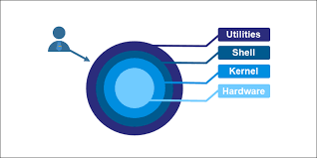
Introdução a Sistemas Operacionais

Slide 11
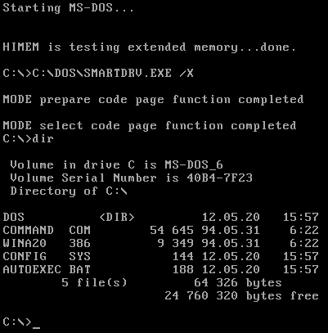
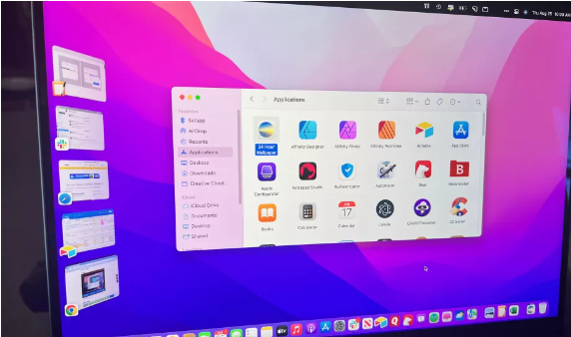
Introdução a Sistemas Operacionais

Slide 12
Introdução a Sistemas Operacionais
Evolução do SO:
Década 1940: Ausência de SO. Maquinas rudimentares operadas e controladas manualmente. Código binário.
Década 1950: Surgimento do SO, que era uma porção de código para gerenciar transições entre jobs.
Paradigma: Sistema de processamento de lote em fluxo único

Slide 13
Introdução a Sistemas Operacionais
Década 1960: Sistemas em lote com uma série de otimizações.
-Job de computação\processador
-Job orientado a I/O
-Multiprogramação (deadlock)
-Sistemas interativos
-Sistemas de tempo real
-Tempo compartilhado
-Tempo de retorno reduzido

Slide 14
Introdução a Sistemas Operacionais
-Memória Virtual
-Valor relativo homem\máquina
-Sistemas operacionais escritos em linguagem de alto nível : Unix em C e Multics em EPL
-Padrão de referência: IBM /360 , OS/360

Slide 15
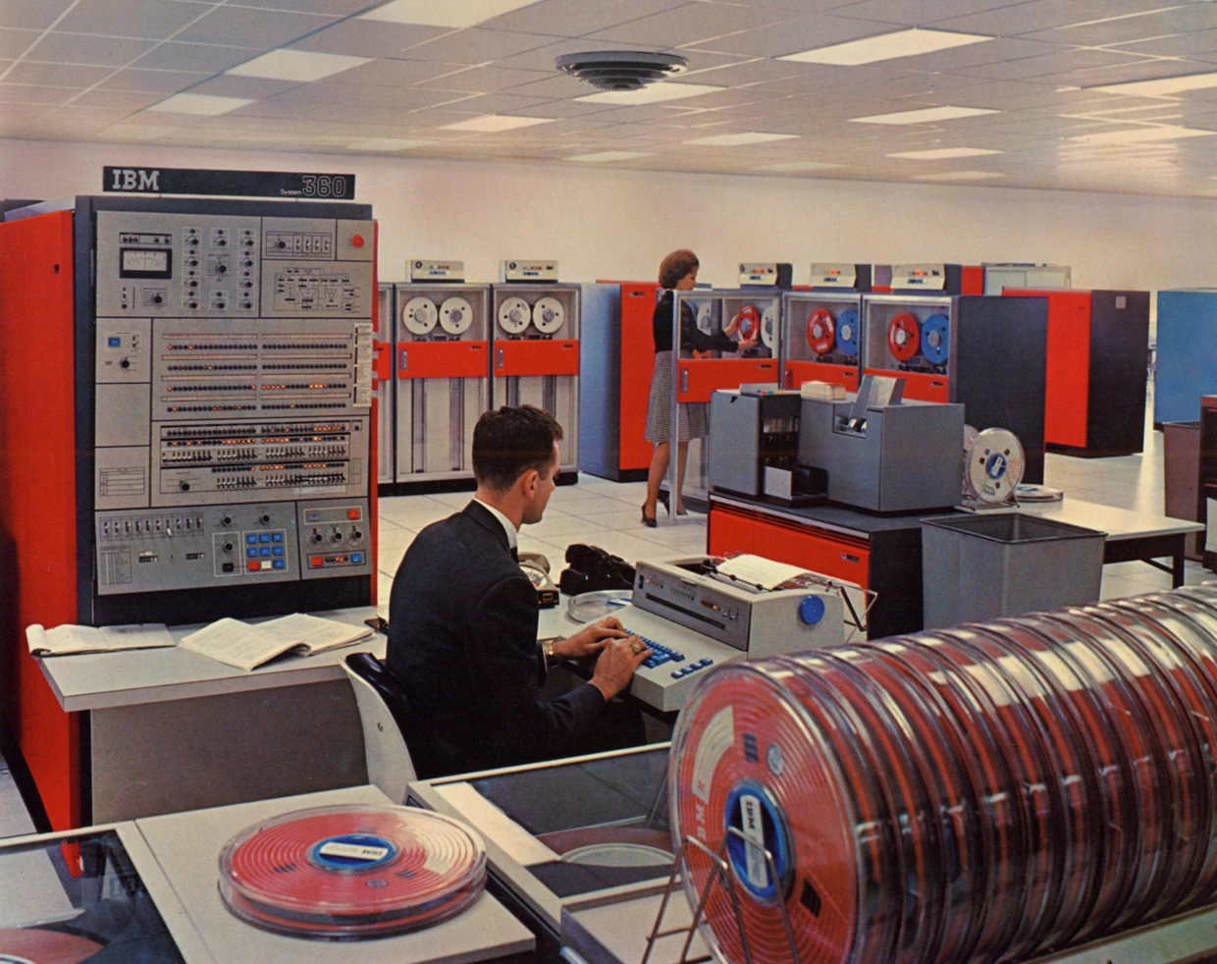
Introdução a Sistemas Operacionais

Slide 16
Introdução a Sistemas Operacionais
Década 1970: Melhorias no multiprocessamento, tempo compartilhado e operações de tempo real.
Aparecimento de redes de computadores e protocolo TCP/IP
Aparecimento de problemas de segurança
Final da década de 70: surgimento da computação pessoal

Slide 17
Introdução a Sistemas Operacionais
Década 1980:
Computador pessoal
Estação de trabalho
Interfaces gráficas
Computação distribuída
Arquitetura cliente-servidor

Slide 18
Introdução a Sistemas Operacionais
Década 1990:
Alto desempenho de hardware
Boom da Internet
Orientação a objetos consolidada (Java .Net)
Software Livre

Slide 19
Introdução a Sistemas Operacionais
Década 2000:
Serviços Web
Paralelismo massivo
Apis
Celulares, tablets, Pdas
Máquinas Virtuais e Emuladores

Slide 20
Introdução a Sistemas Operacionais
Principais componentes do SO:
Escalonador de Processador
Gerenciamento de Memória
Gerenciador de E/S
Gerenciador de comunicação interprocessos (IPC)
Gerenciador de sistemas de arquivos

Slide 21
Introdução a Sistemas Operacionais
O que se espera do SO:
Eficiência
Robustez
Escalabilidade
Extensibilidade
Portabilidade
Segurança
Interatividade
Usabilidade

Slide 22
Introdução a Sistemas Operacionais
Principais esquemas de arquitetura de SO:
Monolítica
Prós: Rapidez e alta eficiência
Contras: Suscetíveis a código maliciosos e falhas. Difícil isolar um problema

Slide 23
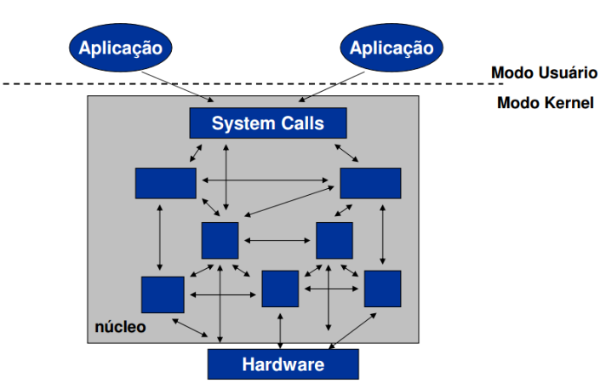
Introdução a Sistemas Operacionais

Slide 24
Introdução a Sistemas Operacionais
Principais esquemas de arquitetura de SO:
Camada
Prós: Modularização, facilita depuração
Contras: Perda de eficiência

Slide 25
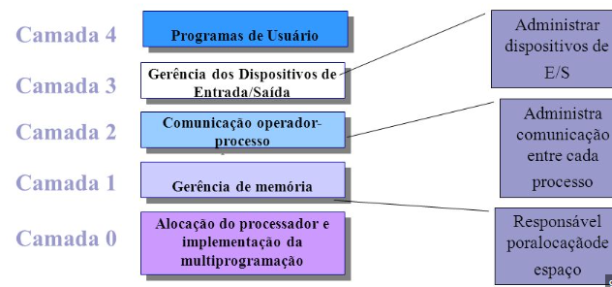
Introdução a Sistemas Operacionais

Slide 26
Introdução a Sistemas Operacionais
Principais esquemas de arquitetura de SO:
Micronúcleo
Prós: Extensíveis, portáveis, escaláveis e robustos
Contras: Alto custo de comunicação entre os módulos

Slide 27
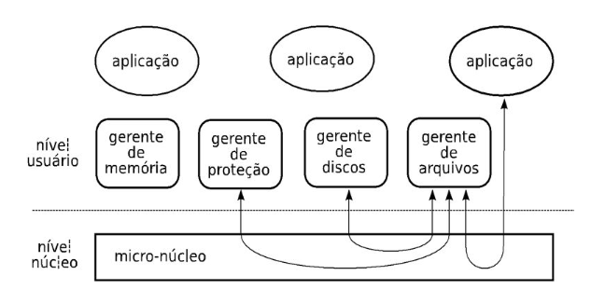
Introdução a Sistemas Operacionais

